Slide 1


Slide 2

Цель игры:
развитие познавательного интереса старших дошкольников к родному краю посредством применения дидактической игры «Крым – мой дом».
Задачи:
Обучающие: систематизировать знания детей о Крыме; расширять знания о городах, растительном, животном мире, профессиях родного края, личностях прославивших наш полуостров и т. д.
Развивающие: развивать внимание, логическое мышление, связную речь, умение описать ситуацию по картинке сложными предложениями, воображение, усидчивость.
Воспитывающие: воспитывать интерес к изучению родного края, его истории и традициям; воспитывать дружелюбные взаимоотношения между детьми, толерантность; способствовать созданию у детей радостного эмоционального настроя.

Slide 3
АКТУАЛЬНОСТЬ ДИДАКТИЧЕСКОЙ ИГРЫ
«КРЫМ - МОЙ ДОМ»
Соответствует ФГОС И ФОП ДО
Повышает познавательный
интерес к изучению родного края
Охватывает всех участников
образовательных отношений
Знакомит воспитанников с миром цифровых
технологий
Является инструментом реализации парциальной программы
«Крымский веночек»

Slide 4
МЕСТО В ФОП ДО
ПАТРИОТИЗМА
ИГРЫ
ПУНКТ18.6.1. ЗАДАЧИ В ОБЛАСТИ ФОРМИРОВАНИЯ ОСНОВ ГРАЖДАНСТВЕННОСТИ И ПАТРИОТИЗМА:
ВОСПИТЫВАТЬ УВАЖИТЕЛЬНОЕ ОТНОШЕНИЕ К РОДИНЕ;
ЗНАКОМИТЬ С СОДЕРЖАНИЕМ ТРАДИЦИЙ НАРОДА;
ПОДДЕРЖИВАТЬ ДЕТСКУЮ ЛЮБОЗНАТЕЛЬНОСТЬ ПО ОТНОШЕНИЮ К РОДНОМУ КРАЮ.
ПУНКТ 24.5. ИГРА ЗАНИМАЕТ ЦЕНТРАЛЬНОЕ МЕСТО В ЖИЗНИ РЕБЕНКА.
ПУНКТ 29.2.2.1. ЦЕЛЬ ПАТРИОТИЧЕСКОГО НАПРАВЛЕНИЯ ВОСПИТАНИЯ - СОДЕЙСТВОВАТЬ ФОРМИРОВАНИЮ У РЕБЕНКА ЛИЧНОСТНОЙ ПОЗИЦИИ НАСЛЕДНИКА ТРАДИЦИЙ И КУЛЬТУРЫ, ЗАЩИТНИКА ОТЕЧЕСТВА.
24.7. В ОБРАЗОВАТЕЛЬНОМ ПРОЦЕССЕ ИГРА ЗАНИМАЕТ ОСОБОЕ МЕСТО, ВЫСТУПАЯ КАК ФОРМА ОРГАНИЗАЦИИ ЖИЗНИ И ДЕЯТЕЛЬНОСТИ ДЕТЕЙ.
ПУНКТ 29.2.2.1. ПАТРИОТИЧЕСКОЕ НАПРАВЛЕНИЕ ВОСПИТАНИЯ БАЗИРУЕТСЯ НА ИДЕЕ ПАТРИОТИЗМА КАК НРАВСТВЕННОГО ЧУВСТВА, КОТОРОЕ ВЫРАСТАЕТ ИЗ КУЛЬТУРЫ ЧЕЛОВЕЧЕСКОГО БЫТИЯ.
ПУНКТ 24.6. ИГРА В ПЕДАГОГИЧЕСКОМ ПРОЦЕССЕ ВЫПОЛНЯЕТ РАЗЛИЧНЫЕ ФУНКЦИИ: ОБУЧАЮЩУЮ, ПОЗНАВАТЕЛЬНУЮ, РАЗВИВАЮЩУЮ И ДР.

Slide 5
Предварительная работа:
Проектная деятельность (проект «Горжусь твоим именем улица», детско-родительский проект «Маршрут выходного дня»)
Игры (дидактические, подвижные (народные игры), настольные, сюжетно-ролевые, интерактивные);
Праздники и развлечения;
Театрализованная деятельность;
Выставки, конкурсы творческих работ; (фотовыставка «Крым, в котором я живу», выставка детско–родительского творчества «Крымский сувенир»)
Акции («Окна Крыма», «Посади дерево»);
Целевые прогулки и наблюдения;
Музейная педагогика (музей «Ракушки чёрного моря», музей «Крым на магнитах»)
Возраст детей: от 5 лет.
Количество игроков:
2-4 человека, командами.
Время игры: 10-15 мин.

Slide 6
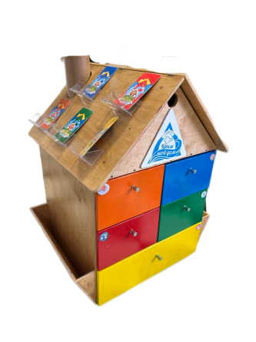
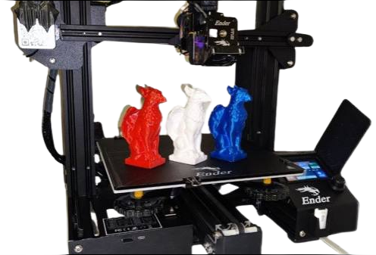
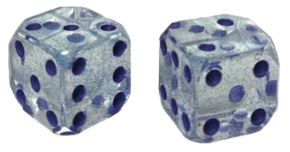

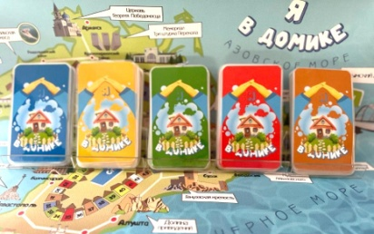
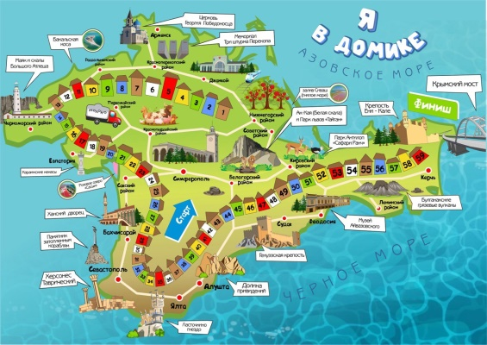
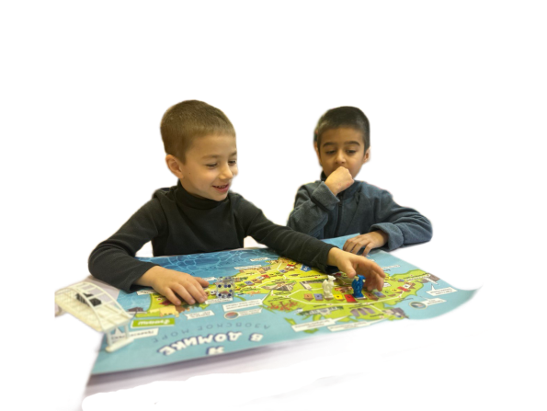
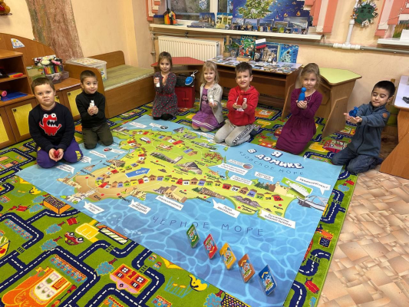
В комплект игры входит:
Полифункциональная
коробка – дом
Фишки – грифоны
Кубики
Информационный буклет
Карточки с заданиями
Игровое поле-карта Крыма

Slide 7





ИНТЕГРАЦИЯ ОБРАЗОВАТЕЛЬНЫХ ОБЛАСТЕЙ:
РЕЧЕВОЕ РАЗВИТИЕ
«Какой, какая, какое?», пословицы народов Крыма, загадки.
ФИЗИЧЕСКОЕ РАЗВИТИЕ
Сделай так, нейрогимнастика, виды спорта.
ПОЗНАВАТЕЛЬНОЕ РАЗВИТИЕ
Достопримечательности; народы, гербы городов, национальные блюда, профессии, праздники, знаменитые личности, растения, насекомые, птицы, животные, обитатели морей, опасные, грибы.
СОЦ.-КОММУНИКАТИВНОЕ РАЗВИТИЕ
Береги воду, хорошо или плохо, правила поведения в лесу,
ХУДОЖЕСТВЕННО –ЭСТЕТИЧЕСКОЕ РАЗВИТИЕ
Крым глазами художников, музыка народов Крыма, народные промыслы.

Slide 8
Правила игры:
Участники игры выбирают себе фишки и устанавливают их на старте. При помощи считалки выбирают, кто будет бросать кубик первым.
Считалочка:
Раз, два, три, четыре, пять!
Будем Крым мы изучать!
Синий, белый, красный!
Крым у нас прекрасный!
Грифона в руки мы берем
Кто первый ходит узнаем!
Начиная путешествие, ребенок бросает кубик, и двигает фишку, в зависимости от цвета домика - клетки ребенок выбирает карточку идентичного цвета, и выполняет задание. Если игрок затрудняется с ответом, он изображает жест – «Я в домике», который означает, что необходима подсказка.
Во время игры детей ждут и приятные бонусы за дверками домиков (дополнительные ходы и стрелки вперед), и неприятные сюрпризы (пропуски ходов, стрелки назад).
В состав игры входит полифункциональный буклет, который представляет собой справочный информационный материал по всем разделам программы «Крымский веночек».
Первым заканчивает путешествие тот, кто доберется до Крымского моста (финиш игры).
В нашей игре проигравших нет, ведь играя, каждый узнает много нового и интересного!

Slide 9
Результаты
включения дидактической игры
«Крым – мой дом»
в воспитательно - образовательный процесс:
повышение познавательного интереса у детей старшего дошкольного возраста к изучению родного края;
умение ориентироваться на карте
активизация диалогической речи;
высокий уровень сформированности представлений о родном крае;
повышение уровня заинтересованности родителей в взаимодействии с ДОО

Slide 10



В помощь педагогам:
Презентации к занятиям
Конспекты занятий
Практические материалы

